Slide 1
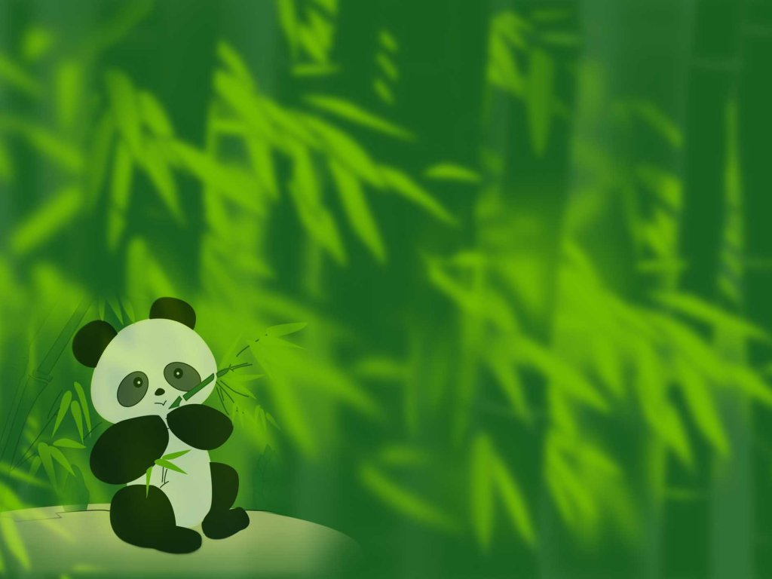
她是我的朋友

Slide 2

学 习 目 标
画出描写小男孩献血时神情、动作的句子。
针对这些语句，提出问题，并试着自己解决，体会阮恒内心活动的变化。
学习阮恒的精神。

Slide 3
课 文
抽血过程中阮恒一动不动，一句话也不说。
过了一会儿，他突然啜泣了一下，全身颤抖并迅速用另一只手捂住脸。过了一会儿，他又开始呜咽，并再一次试图用手掩盖他的痛苦。
接着，他那不时的啜泣变成持续不断的低声哭泣。他眼睛紧闭着，用牙咬着自己的小拳头，想竭力制止抽泣。

Slide 4
一阵沉默之后，一只小手颤抖地举起来。忽然又放下去，然后又举起来……
（阮恒举手时为什么“颤抖”？为什么把手“放下去”又“举起来”？）

Slide 5
四人小组讨论学习：
讨论每个句子前，先齐读句子。
自己提出问题，解决问题，解决不了的请教同学。

Slide 6

朗诵：
抽血过程中阮恒一动不动，一句话也不说。
过了一会儿，他突然啜泣了一下，全身颤抖并迅速用另一只手捂住脸 。
过了一会儿，他又开始呜咽，并再一次试图用手掩盖他的痛苦。
接着，他那不时的啜泣变成持续不断的低声哭泣。他眼睛紧闭着，用牙咬着自己的小拳头，想竭力制止抽泣。

Slide 7
动 脑 筋？
“她是我的朋友”，阮恒这样说的时候，他是怎么想的？你从这句话想到什么？

